Slide 1
EL DESEMPEÑO DE LA ACTIVIDAD EMPRESARIAL Y SU RELACIÓN CON EL MEDIO AMBIENTE
59ª. Encuesta empresarial

Slide 2
Características del estudio
Encuesta telefónica realizada en el mes de septiembre 2015.
Universo de aproximadamente 27 800 empresas.
Muestra de 379 empresas seleccionadas por muestreo aleatorio estratificado.
Cálculo de la huella de carbono con la utilización de medidas disponibles en línea.
Notes:
Objetivo EE: Recolectar y dar a conocer las percepciones de los empresarios sobre su actividad económica actual y sus perspectivas de corto plazo, así como analizar las actividades que vislumbran oportunidades de reducción de la huella de carbono.
Margen de error: +/- 6.3%

Slide 3
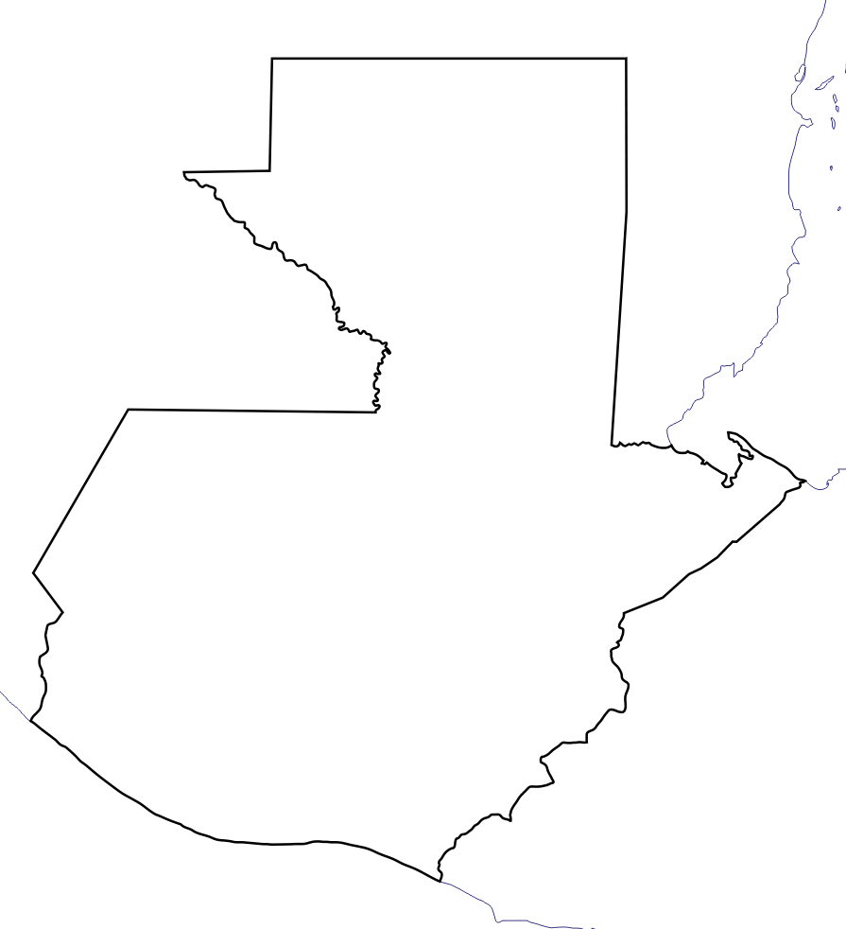
Características de las empresas
El estudio busca determinar el desempeño así como otras variables seleccionadas de las empresas de Guatemala
Distribución de las empresas por tamaño
Notes:
Micro y pequeñas empresas 44%, 2015.

Slide 4
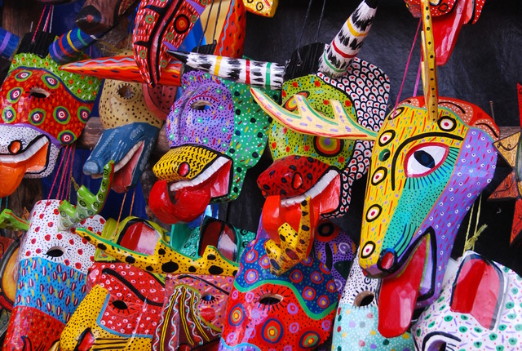
Impacto de la actividad empresarial con enfoque en la reducción de la huella de carbono

Slide 5
Protección del medio ambiente
El 37.2% de las empresas cuenta con un programa de protección del medio ambiente.
Principalmente:
Reducción y reciclaje
Ahorro de energía
Prevención de la contaminación
Notes:
El programa implica un costo. Por eso micro y peque no tienen
Grandes, es una relación 50-50 pq es un costo oportunidad (por ej publicidad)
Medianas, ya se están involucrando
Reducción de desechos (gastar menos papel)
Prevención de la contaminación (mantenimiento de vehículos, etc…)

Slide 6
Desechos
Se pidió al empresario medir la cantidad de bolsas de basura de 50 galones que utilizaban, lo que contiene aproximadamente 10 kg de residuos.
El empleado desecha aproximadamente 0.45 kg al día, lo que al compararse con países desarrollados es reducido (California estima 4.8kg por empleado).
Cantidad de bolsas promedio anuales por empleado según clasificación CIIU
 | Industria manufacturera | Construcción | Comercio al por mayor/menor y restaurantes y hoteles | Transporte, almacenamiento y comunicaciones | Establecimientos financieros, seguros, bienes inmuebles y servicios a empresas | Servicios comunales, sociales y personales | Total
Cantidad de bolsas promedio anuales/empleado | 20 | 22 | 13 | 21 | 17 | 17 | 17
Notes:
Las bolsas negras que cada uno usamos en nuestras casas (visualización de que tipo de bolsas)
Vemos que puede ser bajo, con relación a CA pero la industria en CA y los volumenes de producción son mayores a lo que GT produce.
Esto es una percepción u opinión, no son datos pesados o mediciones exactas. Por lo que en algunos casos, puede verse más amigable de lo que es en realidad.

Slide 7
Reciclaje
Del total de las empresas entrevistadas, el 65.2% recicla algún material (comúnmente papel periódico).
Como referencia, el 90% de las empresas de Estados Unidos están involucrados en algún tipo de reciclaje.
¿La empresa recicla aluminio, plástico, vidrio o papel?
Reciclaje | Aluminio | Plástico | Vidrio | Papel
Ya lo hicieron | 13.9% | 21.9% | 11.9% | 54.5%
No lo han hecho y no lo piensan hacer | 84.5% | 77.0% | 87.0% | 44.4%
No lo han hecho pero sí lo piensan hacer | 1.6% | 1.0% | 1.0% | 1.1%
Notes:
Todos los indicadores o variables que se estudian, son los que se utilizan en un estándar internacional para mediciones la huella de carbono.

Slide 8
Análisis de la huella de carbono
El efecto invernadero es el calentamiento de la capa inferior de la atmósfera causada por los gases que absorben la radiación infrarroja (IR).
La huella de carbono es la medida usual de la cantidad de gases de efecto invernadero, lo cual se estima como si todas las emisiones fueran de ${CO}_{2}$.
Gases de efecto invernadero:
Dióxido de carbono (${CO}_{2}$)
Metano (${CH}_{4}$)
Óxido nitroso ($N_{2}O$)
Los cloroflourocarbonos ($CFC$)
Vapor de Agua

Slide 9
Se trabaja con el CO₂ por comodidad
Casi todos los procesos industriales involucran el uso de calor producido por reacciones de combustión. Estas reacciones se parecen mucho a la respiración.
Es importante que los dos compuestos de la derecha son gases de efecto invernadero.
El CO₂ no es “malo” en el sentido de maligno.
Reacción de combustión típica
CH₄ + 2O₂ →CO₂+ 2H₂O
Notes:
Los gases de efecto invernadero pasan por un proceso de combustión,
Esta es la formula de una reacción de combustión
Como que la tierra se vuelve un gran pulmon que no logra sacar esos gases de invernadero
¿Que es una reacción química? Reacción química es el proceso en el cual una sustancia (o sustancias) cambia para formar una o más sustancias nuevas, es decir es un proceso de cambio de unos reactivos iniciales a unos productos finales
Consideremos la combustión del gas metano (CH4). Esta reacción consume oxígeno (O2) y produce agua (H2O) y dióxido de carbono (CO2). Podemos entonces escribir la ecuación química: CH4 + O2 = CO2 + H2O
Gas metano = un ejemplo sería la ganadería, pq es uno de los principales emisores de gas metano.
Incendios en basurero, los orgánicos liberan gas metano…

Slide 10
En el otro sentido, la fotosíntesis hace un proceso casi opuesto
Las plantas toman el agua y el CO₂ del ambiente y entregan oxígeno y azúcares.
Si se observa la reacción de combustión lo que “sale” de una es lo que “entra” a la otra.
Reacción de fotosíntesis
6H₂O+ 6CO₂ →6O₂+ C₆H₁₂O₆

Slide 11
Las cantidades de CO₂ que se mencionan son fáciles de imaginar.
Tomemos como ejemplo el conocido cilindro de gas de 100lb. (45 kg)
La mezcla en un tambo de gas es principalmente propano/butano.
Si se hacen las cuentas con la ayuda de una tabla periódica, resultan aproximadamente 2.4 kg de CO₂ por cada kg de propano, 3.2 kg de CO₂ por cada kg de butano. (3.0 es el valor en libros para el gas de uso doméstico).
Es decir, cuando usamos un tambo de 100 lb producimos 135 kg de CO₂ que serían 36kg de carbono (unos 30 pies tablares de madera -- menos de 1/16 de tarea).
También producimos 69 kg de vapor de agua (más de tres tambos de agua de 1 garrafón).
C₃H₈ + 5O₂ → 3CO₂+ 4H₂O
2C₄H₁₀ + 13O₂ → 8CO₂+ 10H₂O

Slide 12
La huella de carbono
El procedimiento de estimación de la huella de carbono se estima a partir del uso de electricidad, combustibles, agua y algunos aparatos eléctricos.
*Arrendadoras de automóviles no reportan su consumo de combustibles.
Las actividades que realizan las empresas así como la poca industria pesada hacen que la huella de carbono se considere reducida.
Emisión promedio anual de CO₂ por clasificación CIIU
 | Industria manufacturera | Construcción | Comercio al por mayor y menor y restaurantes y hoteles | Transporte, almacenamiento y comunicaciones | Establecimientos financieros, seguros, bienes inmuebles y servicios a empresas | Servicios comunales, sociales y personales | Total
Emisión promedio T de Co2 anuales | 74.9 | 22.5 | 25.3 | 12.3* | 7.6 | 3.1 | 20.2
Notes:
Huella de carbono medida en emisión promedio de toneladas de Dioxido de Carbono (CO2) anuales

Slide 13
La Huella de carbono
Las emisiones por empleado son reducidas y se debe a que el número de empleados en las empresas locales también es reducido.
Países como Australia, por su parte, estiman una emisión de 47.7 T por empleado al año.
Emisión promedio anual de CO2 por empleado
 | Industria manufacturera | Construcción | Comercio al por mayor y menor y restaurantes y hoteles | Transporte, almacenamiento y comunicaciones | Establecimientos financieros, seguros, bienes inmuebles y servicios a empresas | Servicios comunales, sociales y personales | Total
Toneladas métricas de CO₂ anuales por empleado | 3.4 | 1.3 | 1.5 | 1.5 | 1.2 | 1.7 | 1.6

Slide 14
La Huella de carbono
Las emisiones por empleado son reducidas y se debe a que el número de empleados en las empresas también es reducido.
*Arrendadoras de automóviles no reportan su consumo de combustibles.
Países como Australia, por su parte, estiman una emisión de 47.7 T por empleado al año.
Emisión promedio anual de CO₂ por empleado por clasificación de CIIU
 | Industria manufacturera | Construcción | Comercio al por mayor y menor y restaurantes y hoteles | Transporte, almacenamiento y comunicaciones | Establecimientos financieros, seguros, bienes inmuebles y servicios a empresas | Servicios comunales, sociales y personales | Total
Emisión promedio T de Co2 anuales por empleado | 1.36 | 0.13 | 0.35 | 0.42* | 0.21 | 0.26 | 0.41
Notes:
Huella de carbono medida en emisión promedio de toneladas de Dioxido de Carbono (CO2) por empleado por año.
Diferencias con AU= numero de empleados, sector informal vers informal en GT, magnitud de país, producción, etc.

Slide 15
La huella de carbono
Según CONAP (2014), Guatemala produce únicamente el 0.07% de los gases del planeta, con una representación del 0.21% de la población mundial.
La estimación de la huella calculada por ASIES seguramente es una subestimación, dado que se trabajo con información disponible e ignora emisiones indirectas.
No se emiten grandes cantidades de carbono y existen áreas de oportunidad para reducir su huella:

Slide 16
Prácticas para reducción de la huella de carbono
Sustitución de bombillas tradicionales a ahorradoras
Política para moderar número de impresiones
Notes:
Podrían ser optimistas en las respuestas
Cual es la probabilidad qeu las empresas hayan cambiado a ahorradoras? Y a LED? Podría ser menos el % debido a qe es una tecnología mas cara
Pesa mucho que hay mucho micro y pequeñas empresas, en la economía nacional, por lo que ante un presupuesto apretado,
dificilmente van a utilizar sus recursos para cambiar a bombillas, por ejemplo.

Slide 17
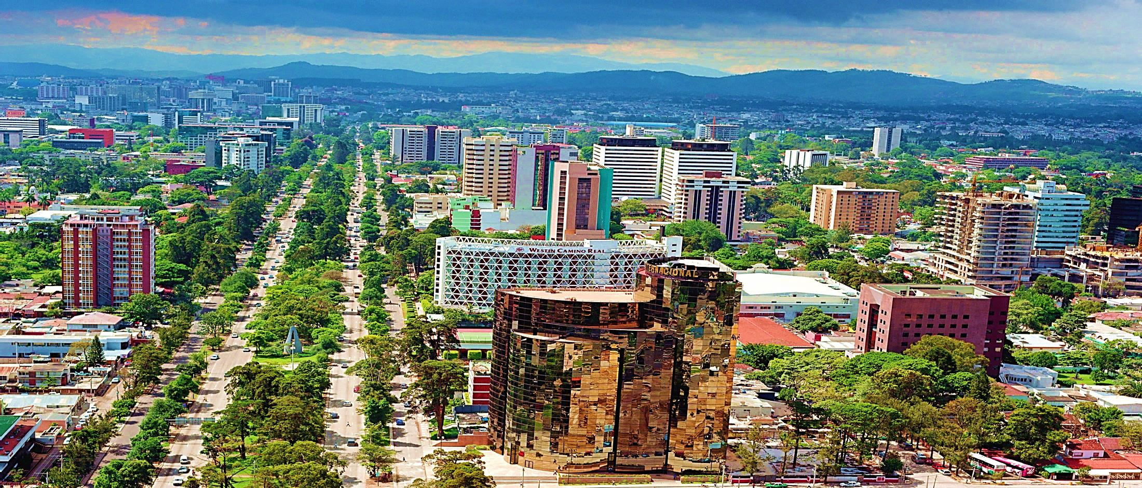
¡Muchas Gracias!
Fotografías.
El Diario del Turismo. (8 de 05 de 2014). Ciudad de Guatemala. Guatemala amplía su oferta turística. Guatemala.
Julee K. (2015). Las máscaras. Chichicastenango Market. Guatemala: AFAR.

